Slide 1

第4章 函 数
返回总目录

Slide 2
目 录
4.1 函数调用过程
4.2 函数的定义
4.3 递归函数
4.4 存储类型、生存期和作用域
4.5 编译预处理
4.6 习题四
返回总目录

Slide 3
●基本要求：
１）熟悉函数的定义、声明与调用，并熟悉递归函数的定义与使用；
２）熟悉存储类型、生存期和作用域；
３）熟悉编译预处理。
●学习重点：
１）函数的定义与调用；
２）生存期、作用域。

Slide 4
4.1 函数调用过程
4.1.1 函数调用的定义
函数调用：在一个函数中引用另一个函数，称为~
主函数main( )只能被系统调用，不能被其它函数所调用；
主函数main( )可以调用库函数或其他函数；
除主函数main( )外，其他函数之间可以相互调用；
在一个程序中，通过调用关系将各函数联系在一起，程序总是从main( )函数开始执行，调用所需要的函数，完成所调用函数的功能后，返回到main( )函数继续执行，最后在main( )函数中结束。
返回目录
Notes:
1946年，第一台电子计算机问世，应用领域迅速扩大，软硬件飞速发展，程序设计语言相继问世。
程序设计语言:将自然语言形式化为有格式的语言
1。机器语言：
计算机能够认识的语言
计算机的基础是数字电路
机器语言就是数字电路里的电信号
将在《计算机组成》课程中学习
都是二进制文件
一条机器语言成为一条指令
指令是不可分割的最小功能单元
定义：一种CPU的指令系统，由该CPU可识别的0、1序列构成的指令码组成。
特点：
执行效率高
不直观，不易查错，生产效率低。
2。汇编语言
定义：用助记符号描述的指令系统
特点：
生产效率高，质量好，执行效率较高；
要经汇编程序汇编成目标程序（机器语言）才能执行，依赖硬件。
（面向机器的语言----依CPU不同而异）
3。高级语言
特点：
编程效率高，不必考虑硬件；
执行效率低，要经编译、连接后才能执行。
面向过程的程序设计语言
认为解题过程是数据被加工的过程
程序=数据结构+算法
C语言是面向过程的高级语言
面向对象的程序设计语言
一种结构模拟方法。认为：现实世界由对象组成，对象是数据和方法的封装体；客观世界可以分类，每个对象是类的一个实例。
特点：比面向过程的语言更清晰、易懂，适宜编更大规模程序，是程序设计的主流
程序设计语言基本成分：
。数据成分
。运算成分
。控制成分
。传输成分
程序设计语言定义：用于书写计算机程序的语言。通常指实现高级语言。
语言的基础是一组记号与一组规则。
程序设计语言包括：
语法：记号的组合规则
语义：记号的特定意义
语用：程序与使用者的关系

Slide 5
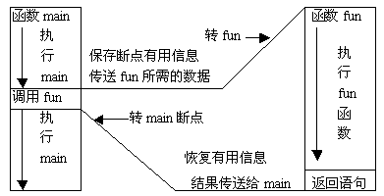
4.1 函数调用过程
4.1.2 函数调用过程
函数调用的图示
示例：在main函数中调用fun函数，其调用过程如下图所示。

Slide 6
4.1 函数调用过程
4.1.2 函数调用过程
函数调用的图示
int main()
{ int a,b,c;
scanf("%d,%d",&a,&b);
c=fun(a,b);
printf("Max is %d",c);
return 0;
}
int fun(int x, int y)
{
int z;
z=x>y?x:y;
return(z);
}
c=fun(a,b);
fun(int x, int y)
{
int z;
z=x>y?x:y;
return(z);
}
实参
形参

Slide 7
4.1 函数调用过程
4.1.2 函数调用过程
函数调用过程简述
首先为被调函数的所有形式参数分配内存，再计算实际参数的值，再一一对应地赋给相应的形式参数(对于无参函数，不做此工作)；
然后进入被调函数的函数体，为函数说明部分定义的变量分配存储空间，再依次执行函数体中的可执行语句；
当执行到“return”语句时，计算返回值(如果是无返回值的函数，不做这项工作)；释放本函数中定义的变量所占用的存储空间(对于static类型变量，其空间不释放)，返回主调函数继续执行。

Slide 8
4.1 函数调用过程
4.1.2 函数调用过程
函数调用的规则说明
被调用的函数必须是已经存在的函数(即是库函数或用户自己定义的函数)；
如果调用库函数，需要在程序的开头包含相应的头文件，如使用数学库中的函数，就用#include<math.h>；
被调函数的声明（详见4.2.3小节）。

Slide 9
4.1 函数调用过程
4.1.2 函数调用过程
例4.1 从键盘输入2个整数，求较大的整数。
#include <stdio.h>
int max(int x，int y)
{ int z；
if(x>y) z=x；
else z=y；
return z；
}
int main( )
{ int a，b，c；
scanf("%d，%d"，&a，&b)；
c = max(a，b)；
printf("Max=%d\n"，c)；
return 0;
}

Slide 10
4.2 函数的定义
4.2.1 函数定义的一般形式
函数定义的一般形式为：
注：
“函数类型说明”就是说明函数返回值的数据类型；
“形参说明表”是对形参变量数据类型的说明；
花括号括起来的语句序列是函数体，它包括函数内部定义的变量说明和函数执行部分。
函数类型说明 函数名(形参说明表)
    {
    说明部分；
    执行部分；
    }
返回目录

Slide 11
4.2 函数的定义
4.2.2 函数定义的要点
1.函数类型说明
函数类型就是函数返回值的数据类型。
函数返回时可能得到0个数据、1个数据或多个数据。函数类型的定义要根据函数是否有无返回值来定义。

Slide 12
4.2 函数的定义
4.2.2 函数定义的要点
1.函数类型说明
(1) 函数无返回值
如果函数没有返回值，则一般在定义函数时把“函数类型说明符”说明为void。例如：
void outputMyMsg( )
{
printf("I will succeed!\n");
}

Slide 13
4.2 函数的定义
4.2.2 函数定义的要点
1.函数类型说明
(2) 函数有1个返回值
这时在被调用函数的函数体中有return语句。此时函数类型的定义应根据return语句后的表达式的数据类型来定义。例如：
int max(int a,int b)
{
return a>b?a:b;
}

Slide 14
4.2 函数的定义
4.2.2 函数定义的要点
1.函数类型说明
(2) 函数有1个返回值
当函数类型与return语句后的表达式的数据类型不一致时，函数类型决定return语句后的表达式的数据类型，系统自动将表达式的数据类型转换成函数定义的数据类型，在函数定义过程中，最好定义两者一致，以免结果出错；
int main( )
{
printf("%d",max(12.3,20.6));
return 0;
}
int max(float a,float b)
{
return a>b?a:b;
}
输出结果：20

Slide 15
4.2 函数的定义
4.2.2 函数定义的要点
1.函数类型说明
(2) 函数有1个返回值
当缺省函数类型定义时，系统默认函数类型为int或char，同时也说明当函数类型为int或char时，可缺省函数类型说明。见下2例：
#include<stdio.h>
out()
{ return 'd';
}
int main()
{ printf("%c\n",out());
return 0;
}
#include<stdio.h>
out()
{ return -2;
}
int main()
{ printf("%d\n",out());
return 0;
}

Slide 16
4.2 函数的定义
4.2.2 函数定义的要点
1.函数类型说明
(3) 函数有多个返回值
这时在被调函数的函数体中一般无return语句。多个值的返回是通过全局变量、数组或指针作参数来实现的，这将在以后的章节中进行介绍。

Slide 17
4.2 函数的定义
4.2.2 函数定义的要点
2.形参表及形参说明
在函数定义中写在圆括号中的参数称为形式参数。一般无参函数在圆括号中写上“void”。例如：
有参函数的形参表由一个或多个形参组成，各参数间用逗号分隔。如果有形参，则必须定义形参的数据类型。形参类型有两种定义格式：
void outputMyMsg(void)
{
printf(“I will succeed!\n”)；
}

Slide 18
4.2 函数的定义
4.2.2 函数定义的要点
2.形参表及形参说明
② 现代风格
函数类型 函数名(形参表及类型说明)
{
函数体；
}
① 传统风格
函数类型 函数名(形参表)
形参类型说明；
{
函数体；
｝
例如：
int max(a，b)
int a,b;
{
…
}
例如：
int max(int a, int b)
{
…
}

Slide 19
4.2 函数的定义
4.2.2 函数定义的要点
3.参数值的传递
函数间通过参数传递数据，是通过调用函数中的实在参数（简称实参）向被调用函数中的形式参数（简称形参）传递进行的。
实参向形参传递数据的方式：是实参将值单向传递给形参，形参值的变化不影响实参值。

Slide 20
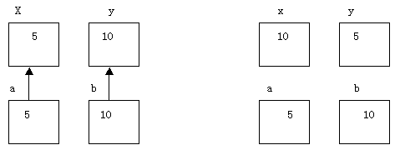
4.2 函数的定义
4.2.2 函数定义的要点
3.参数值的传递
例如：
void swap(int x，int y)
{
int z；
z=x；x=y；y=z；
}
int main( )
{
int a=5，b=10；
swap(a,b);
printf(“a=%d，b=％d\n”，a，b)；
return 0;
}
程序执行后，运行结果为：
a=5，b=10
而不是：
a=10，b=5

Slide 21
4.2 函数的定义
4.2.2 函数定义的要点
3.参数值的传递
定义函数时，定义的形参并不占用实际的存储单元，只有在被调用时才由系统给它分配存储单元，在调用结束后，形参所占用的存储单元被释放；
实参的个数与类型应与形参一致，否则将会出现编译错；
C语言规定，函数间的参数传递是“值传递”，即值的单向传递，实参可以把值传给形参，但形参的值不能传给实参，也就是对形参的修改是不会影响到对应的实参；
数组名作为参数传递的是数组首地址，严格说，其传递的也是“值(地址值)”，指针变量作参数同此。(后面详讲)

Slide 22
4.2 函数的定义
4.2.2 函数定义的要点
4.函数体的定义
    函数类型说明 函数名(形参说明表)
    {
    说明部分；
    执行部分；
    }
    {
    说明部分；
    执行部分；
    }
说明部分是对函数中要用到的变量、要调用到的函数以及要引用的外部变量进行说明。
执行部分是用来实现函数的功能，即语句执行部分。
函数体

Slide 23
4.2 函数的定义
4.2.2 函数定义的要点
4.函数体的定义
被调用函数的函数体中无return语句，或return语句不带表达式并不表示没有返回值，而是表示返回一个不确定的值。如果不希望有返回值，则在定义函数时把“函数类型说明符”说明为void。（见下页左例）
函数有返回值时，函数体中至少有一条return语句，执行到哪一个返回语句，该返回语句就起作用。但通过它只能得到一个数据，多个数据的返回不能通过return语句实现。 （见下页右例）

Slide 24
4.2 函数的定义
4.2.2 函数定义的要点
4.函数体的定义
int max(int a,int b)
{
if(a>b) return a;
else return b;
}
main()
{
int x=4,y=5,z;
z=max(x,y);
printf(“max=%d",z);
}
printstar()
{
printf("**********");
}
main()
{
int a;
a=printstar();
printf(“a=%d",a);
}
无return语句，输出：a=10（不确定的值）
多个return语句，但只1个被执行

Slide 25
4.2 函数的定义
4.2.2 函数定义的要点
例4.2 编程求2个正整数的最大公因子
#include <stdio.h>
int fun(int m, int n)
{ int r;
r=m%n;
while( r )
{
m=n;
n=r;
r=m%n;
}
return n;
}
int main( )
{
int x,y,z;
scanf("%d,%d",&x,&y);
z=fun(x,y);
printf(“z=%d\n",z);
return 0;
}
若输入：32,48
则输出：z=16

Slide 26
4.2 函数的定义
4.2.2 函数定义的要点
5.主函数的定义
1）如果C程序单纯只考虑能在VC6中编译通过，则主函数的定义形式几乎不受限制，可以定义main( )｛/*……*/｝这种简单的形式，也可以定义void main( )｛/*……*/｝。
2）如果C程序要考虑可移植性，则要遵循主流标准。调试C/C++程序，符合C99标准及C++98标准的主函数定义形式为：
或
int main(void)
{
……
return 0;
}
int main(int argc,char *argv[])
{
……
return 0;
}

Slide 27
4.2 函数的定义
4.2.3 函数的声明
函数声明的含义
函数已定义，如果要调用，一般应在主调函数中对被调函数进行声明，即向编译系统声明将要调用此函数，并将有关信息（如被调用函数名、函数类型、形参的个数及类型等）通知编译系统。

Slide 28
4.2 函数的定义
4.2.3 函数的声明
函数声明的一般形式
(1)函数类型 函数名(形参类型1 参数1,形参类型2 参数2,…);
如：int max(int a, int b);
(2)函数类型 函数名(形参类型1,形参类型2,…);
如：int max(int, int);
因编译系统不检查参数名，故格式(1)(2)效果一样

Slide 29
4.2 函数的定义
4.2.3 函数的声明
函数声明的一般形式
例4.3 求两个数之和。
#include <stdio.h>
int main(void)
{
float fun(float x，float y)；
printf(“Sum=%f\n”，fun(2，5))；
return 0;
}
float fun(float x，float y)
{
return x+y；
}
例4.3 求两个数之和。
#include <stdio.h>
int main(void)
{
float fun(float，float)；
printf(“Sum=%f\n”，fun(2, 5))；
return 0;
}
float fun(float x，float y)
{
return x+y；
}
✓
✓
Sum=7.000000
Sum=7.000000

Slide 30
4.2 函数的定义
4.2.3 函数的声明
函数声明的一般形式
例4.3 求两个数之和。
#include <stdio.h>
int main(void)
{
float fun( )；
printf(“Sum=%f\n”，fun(2，5))；
return 0;
}
float fun(float x，float y)
{
return x+y；
}
例4.3 求两个数之和。
#include <stdio.h>
int main(void)
{
printf(“Sum=%f\n”，fun(2，5))；
return 0;
}
float fun(float x，float y)
{
return x+y；
}
✗
✗
VC提示无错，输出错：Sum=0.000000
VC提示fun未定义，输出错：Sum=0.000000

Slide 31
4.2 函数的定义
4.2.3 函数的声明
函数声明的一般形式
例4.3 求两个数之和。
#include <stdio.h>
float fun(float x，float y)
{
return x+y；
}
int main(void)
{
printf(“Sum=%f\n”，fun(2，5))；
return 0;
}
对于用户自定义函数，若被调用函数定义在主调函数之前，可缺省声明。
✓
Sum=7.000000

Slide 32
4.2 函数的定义
4.2.3 函数的声明
函数声明的一般形式
示例 求两个数之和。
#include <stdio.h>
int main(void)
{
printf("Sum=%d\n",fun(2.7,5));
return 0;
}
int fun(int x,int y)
{
return x+y;
}
对于用户自定义函数，若被调函数返回值是int时，则函数声明可缺省。但缺省后，系统无法对参数类型作检查，若调用函数时参数使用不当，编译不报错，但执行结果会出错。
✗
Sum=13107

Slide 33
4.2 函数的定义
4.2.3 函数的声明
关于函数声明的小结
在今后的编程实践中，养成如下习惯就不会出现意想不到的错误。
将自定义函数在主调函数之前进行定义，则可缺省函数声明。
若自定义函数在主调函数之后进行定义，则严格按照两种声明格式在调用前进行函数声明。

Slide 34


4.3 递归函数
4.3.1 递归的概念
一个函数在它的函数体内直接或间接的调用它自身，则该函数称之为递归函数。
直接递归：函数直接调用自已。(常用：本节重点讨论)
间接递归：函数间接调用自己。(不常用，本节不讨论)
返回目录

Slide 35
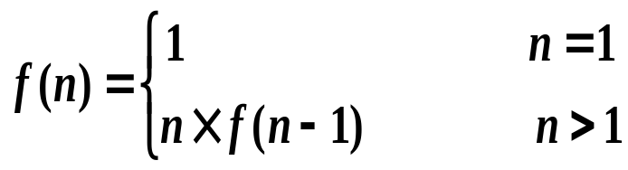
4.3 递归函数
4.3.1 递归的概念
例4.5 用递归法求f(n)=n!
计算阶乘可用如下形式描述：
#include <stdio.h>
unsigned long fact(int n)
{ unsigned long p；
if(n= =1) p=1；
else p=n*fact(n-1)；
return p；
}
int main(void)
{ int n； unsigned long p；
scanf(“%d”，&n)；
p=fact(n)；
printf(“%d!=%lu\n”，n，p)；
return 0;
}

Slide 36
4.3 递归函数
4.3.1 递归的概念
例4.5 用递归法求f(n)=n!
若程序中输入的n值为3，则在main( )函数中调用了fact(3)，其调用过程如下：
main( )
fact(3)
fact(2)
fact(1)
1
2
3
fact(3)
输出fact(3)
p=3*fact(2)
return p
p=2*fact(1)
return p
p=1
return p
10
9
8
7
6
5
4
fact(3)=6
fact(2)=2
fact(1)=1
思考：程序中若没有if(n==1) p=1;语句，调用过程会怎样？

Slide 37
4.3 递归函数
4.3.1 递归的概念
定义递归函数的一般形式
一般形式1：
返值类型 递归函数名fun(参数说明表)
{
if(递归终止条件)
返回值p = 递归终止值； /*递归终止*/
else
返回值p = 递归调用fun(…)的表达式；/*递归调用*/
return p；
}

Slide 38
4.3 递归函数
4.3.1 递归的概念
定义递归函数的一般形式
一般形式2：
返值类型 递归函数名fun(参数说明表)
{
if(递归终止条件)
return 递归终止值； /*递归终止*/
else
return 递归调用fun(…)的表达式；/*递归调用*/
}

Slide 39

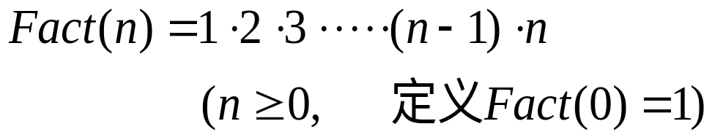
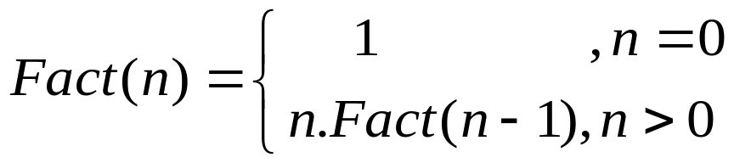
4.3 递归函数
4.3.2 递归举例
附例：阶乘函数
非递归形式 递归形式
    int fact( int n )
    { if( n == 0 ) /*递归终止条件*/
    return 1; /*递归终止值*/
    else
    return( n * fact(n-1)); /*递归调用*/
    }

Slide 40
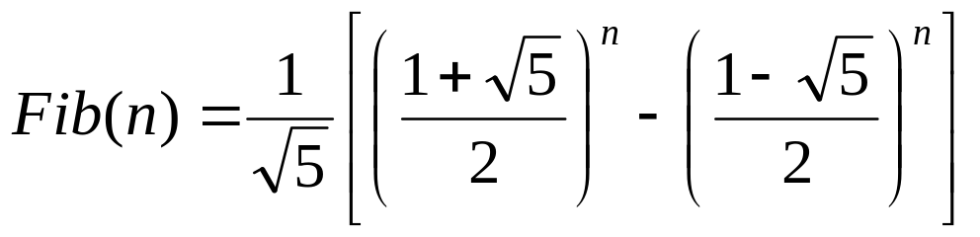
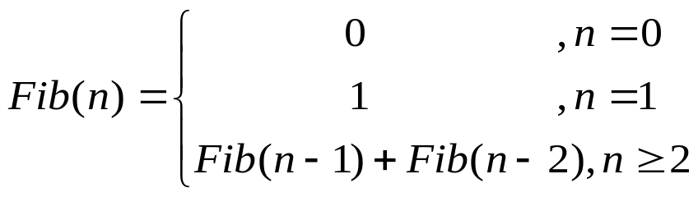
4.3 递归函数
4.3.2 递归举例
附例：斐波那契(Fibonacci)数列
非递归形式 递归形式
int fib( int n )
    { if(n==0 || n==1) /*递归终止条件*/
    return n; /*递归终止值*/
    else
    return(fib(n-1)+fib(n-2)); /*递归调用*/
    }

Slide 41
4.3 递归函数
4.3.2 递归举例
例4.7 n阶Hanoi塔问题。
初始
结果
X
Y
Z
X
Y
Z
3阶Hanoi塔问题的初始与结果状态
圆盘移动规则
1）每次只能移动一个圆盘；
2）圆盘可以插在X，Y和Z中的任一塔座上；
3）任何时刻都不能将一个较大的圆盘压在较小的圆盘上。

Slide 42
4.3 递归函数
4.3.2 递归举例
[分析]此问题可归之于三个子问题
1~n-1
n
A
B
C
(1)从A移动1~n-1号圆盘至B，C作辅助；(递归调用)
(1)
1~n-1
n
A
B
C
(2)从A移动n号圆盘至C；
(一次搬运)
(2)
1~n-1
n
A
B
C
(3)从B移动1~n-1号圆盘至C，A作辅助。(递归调用)
(3)
1~n-1
n
A
B
C

Slide 43
4.3 递归函数
4.3.2 递归举例
[解答]求解n阶Hanoi塔问题的递归算法。
void move(int n,char a,char b,char c)
{
if( n>0 )
{ move(n-1,a,c,b);
printf(“%c--->%c\n”,a,c);
move(n-1,b,a,c);
}
}
(1)从A移动1~n-1号圆盘至B，C作辅助；(递归调用)
(2)从A移动n号圆盘至C；
(一次搬运)
(3)从B移动1~n-1号圆盘至C，A作辅助。(递归调用)

Slide 44
4.4 存储类型、生存期和作用域
4.4.1 存储类型
定义一个变量的一般形式为：
[存储类型] 数据类型 变量标识符表；
变量的数据类型规定了变量的存储空间大小和取值范围;(已介绍)
变量的存储类型规定了变量的生存期和作用域。变量的存储类型有4个，分别是自动型、寄存器型、外部型和静态型，其说明符分别是auto、register、extern和static。
返回目录

Slide 45
4.4 存储类型、生存期和作用域
4.4.2 生存期和作用域
生存期，就是变量存活的周期。为了节省内存，避免变量互相干扰，不可能让所有的变量始终存在。有两种情况：
  一是变量从程序开始定义就被分配内存（即产生），直到程序运行结束内存释放，这种变量称为静态变量；
  二是变量带有临时性，随调用的模块（如文件、函数或复合语句）分配内存单元，模块调用结束，释放内存，这种变量称为动态变量。

Slide 46
4.4 存储类型、生存期和作用域
4.4.2 生存期和作用域
所谓变量的作用域，就是某个变量在其生命期内，程序模块是否可使用该变量。有两种情况：
  一种变量在从定义点开始或整个源程序都可有效，称为全局变量；
  另一种变量只能在所定义的模块内部有效，称为局部变量。

Slide 47
4.4 存储类型、生存期和作用域
4.4.2 生存期和作用域
局部变量
局部变量定义在函数内部。
不同函数中可以使用相同名字的变量，它们代表不同的对象，互不干扰。
函数的形参也是局部变量，只在所在函数中有效。
在函数内部复合语句中定义的变量，只在该复合语句中有效，出了复合语句就无效。

Slide 48
4.4 存储类型、生存期和作用域
4.4.2 生存期和作用域
全局变量
全局变量定义在函数之外。
全局变量的有效范围是从定义的位置开始到整个程序的结束。
局部变量可以和全局变量同名，若同名，则在局部变量的作用域内，全局变量被“屏蔽”（即不起作用）。
全局变量的作用降低了函数的通用性，建议尽量少用或不用。

Slide 49
4.4 存储类型、生存期和作用域
4.4.2 生存期和作用域
auto存储类型变量
在各个函数内部或复合语句内定义的变量。
自动变量用“auto”进行标识，可缺省。例如，在函数体中，定义auto int b,c=3;与定义int b,c=3;是等价的。
自动变量的生存期：自定义开始，直到所在函数或复合语句结束。
自动变量的作用域：就是在定义该变量的函数或复合语句内。

Slide 50
4.4 存储类型、生存期和作用域
4.4.2 生存期和作用域
auto存储类型变量
#include <stdio.h>
add(int x)
{ x++；
printf(“%d，”，x)；
}
sub( int x)
{ x- -；
printf(“%d，”，x)；
}
int main(void)
{ int y=1；
add(y)； sub(y)；
add(y)； sub(y)；
return 0;
}
例4.8 auto型变量特性的分析。
程序运行的结果为：
2，0，2，0

Slide 51
4.4 存储类型、生存期和作用域
4.4.2 生存期和作用域
auto存储类型变量
#include <stdio.h>
int main(void)
{
int x=1，y=2；
{
int x= 10；
x=x+10；
printf(“x=%d，”，x)；
printf(“y=%d，”，y)；
｝
x=x+9；
printf(“x=%d\n”，x)；
return 0;
}
例4.9 auto型变量作用域示例
复合语句中变量x的生存期和作用域
主函数中变量x，y的生存期和作用域
外层模块变量x的作用域被内层模块同名变量的作用域屏蔽
程序运行结果为：x=20，y=2，x=10

Slide 52
4.4 存储类型、生存期和作用域
4.4.2 生存期和作用域
register存储类型变量
如果有一些变量使用频繁（例如在一个函数中执行1000000次循环，每次循环中都要引用某局部变量），则要为存取该变量的值花不少时间。
为提高执行效率，C语言允许将局部变量的值放在CPU中的寄存器中，需要用时直接从寄存器中取出参加运算。由于对寄存器的存取速度远远高于对内存的读取速度，因此这样可以提高执行效率。这种变量称为“寄存器变量”，用关键字register声明。

Slide 53
4.4 存储类型、生存期和作用域
4.4.2 生存期和作用域
register存储类型变量
例如下面的程序段：
long i, sum=0;
for(i=1;i<=1000000;i++)
sum=sum+i;
可改成：
register long i, sum=0;
for(i=1;i<=1000000;i++)
sum=sum+i;
说明：当今的优化编译系统能够识别使用频繁的变量，从而自动地将这些变量放在寄存器中，而不需要程序设计者指定。因此在实际上用register声明变量是不必要的。读者对它有一定了解即可。

Slide 54
4.4 存储类型、生存期和作用域
4.4.2 生存期和作用域
外部变量
定义在所有函数（包括主函数）外部的变量称为外部变量。
对于外部变量，系统在编译时是将外部变量的内存单元分配在静态数据存储区，在整个程序文件运行结束后系统才收回其存储单元。因此外部变量的生存期：是从外部变量定义点开始，直至源程序运行结束。
作用域：是从定义点开始，直到程序结束。在定义点之前或别的源程序中要引用外部变量，则在引用前，需进行声明（作用域扩展）。

Slide 55
4.4 存储类型、生存期和作用域
4.4.2 生存期和作用域
外部变量
例4.10 用函数实现，求ax²+bx+c=0(a≠0)根。
解题思路 在a≠0的情况下，根据b*b-4*a*c的不同值，方程分别有两个不等的实根、两个相等的实根和两个共轭的虚根。如果传递方程的3个系数a、b、c给函数，分别求出方程的根。上述三种情况都需要返回两个数据，通过return语句无法实现，因此可借用外部变量实现。
程序如下：

Slide 56
4.4 存储类型、生存期和作用域
4.4.2 生存期和作用域
外部变量
int main(void)
{ float a，b，c；
scanf(“%f%f%f”，&a，&b，&c)；
if(b*b-4*a*c>1e-5)
{ f1(a，b，c)；
printf(“x1=%f, x2=%f\n”, x1, x2)；
}
else
if(fabs(b*b-4*a*c)<1e-5)
{ f2(a，b)；
printf(“x1=x2=%f\n”，x1)；
}
else
{ f3(a，b，c)；
printf(“x=%f+I%f，x2=%f-I％f\n”,
x1， fabs(x2)，x1，fabs(x2)) ;
}
return 0;
}
#include <stdio.h>
#include <math.h>
float x1，x2； /*定义外部变量*/
void f1(float a，float b，float c)
{ x1=(-b+sqrt(b*b-4*a*c))/(2*a)；
x2=(-b-sqrt(b*b-4*a*c))/(2*a)；
}
void f2(float a，float b)
{ x1=x2=-b/(2*a)；
}
void f3(float a，float b，float c)
{ x1=-b/(2*a)；
x2=sqrt(4*a*c-b*b)/(2*a)；
}

Slide 57
4.4 存储类型、生存期和作用域
4.4.2 生存期和作用域
外部变量
例4.11 外部变量引用示例
#include <stdio.h>
int x=10； /*外部变量x的定义*/
void f1( )
{ x++；
printf(“x=%d，”，x)；
printf(“y=%f\n”，y)；
}
float y=2；/*外部变量y的定义*/
int main(void)
{ int x=1；
x++；
f1( )；
printf(“x=%d，y=%f\n”，x，y)；
return 0;
}
编译结果：
Error: 'y' : undeclared identifier

Slide 58
4.4 存储类型、生存期和作用域
4.4.2 生存期和作用域
外部变量
例4.11 外部变量引用示例
#include <stdio.h>
int x=10； /*外部变量x的定义*/
void f1( )
{ extern float y; /*外部变量声明，扩展了外部变量y的作用域*/
x++；
printf(“x=%d，”，x)；
printf(“y=%f\n”，y)；
}
float y=2；/*外部变量y的定义*/
int main(void)
{ int x=1；
x++；
f1( )；
printf(“x=%d，y=%f\n”，x，y)；
return 0;
}
运行结果：
x=11,y=2.000000
x=2,y=2.000000

Slide 59
4.4 存储类型、生存期和作用域
4.4.2 生存期和作用域
静态变量
静态变量分静态局部变量和静态全局变量。
(1) 静态局部变量
静态局部变量是定义在函数体的复合语句中，用关键字“static”进行标识的变量。静态局部变量定义的一般形式为：
static 变量数据类型 变量名表；

Slide 60
4.4 存储类型、生存期和作用域
4.4.2 生存期和作用域
静态变量
对于静态局部变量，系统在编译时将其内存单元分配在静态数据存储区，并在编译时赋初值（即只赋初值一次），在程序运行时它已有初值，以后再次使用时不必重新分配内存单元和赋初值，其值是保留上一次函数调用结束时的值。直到程序运行结束，对应的内存单元才释放。
生存期：从变量定义开始，直到程序运行结束。
作用域：在所定义的函数或复合语句中有效。
因此静态局部变量是一种具有全局寿命、局部可见的变量。

Slide 61
4.4 存储类型、生存期和作用域
4.4.2 生存期和作用域
静态变量
int main(void)
{
f1( )；
f2( )；
f1( )；
f2( )；
return 0;
}
程序运行结果为：
x=2，x=2
x=2，x=3
例4.12 静态局部变量示例。
#include <stdio.h>
void f1( )
{ int x=1；
x++；
printf("x=%d，"，x)；
}
void f2( )
{ static int x=1；
x++；
printf("x=%d\n"，x)；
}

Slide 62
4.4 存储类型、生存期和作用域
4.4.2 生存期和作用域
静态变量
例4.13 利用静态局部变量求 10！,程序如下：
#include <stdio.h>
long int fun(int n)
{ static long int s=1；
s=s*n；
return s；
}
int main(void)
{ int n；
long int p；
for(n=1；n<=10；n++)
p=fun(n)；
printf(“%ld\n”，p)；
return 0;
}

Slide 63
4.4 存储类型、生存期和作用域
4.4.2 生存期和作用域
静态变量
(2) 静态全局变量
定义在所有函数（包括主函数）之外，用关键字“static”标识的变量，称为静态全局变量。
生存期：静态全局变量和外部变量都具有全局寿命，即在整个程序运行期间都存在。
作用域：静态全局变量只能在所定义的文件中使用，具有局部可见性。这与外部变量不同。
注意：自动变量没有赋初值时，其值是一个随机值。对于静态变量或外部变量没有赋初值时，数值型变量的值系统默认为0。

Slide 64
4.4 存储类型、生存期和作用域
4.4.2 生存期和作用域
静态变量
例4.14 静态全局变量与外部变量的区别。
第一个文件的内容如下：
/*file1.c*/
#include <stdio.h>
int a=2;
static int b=3;
func( )
{
a++; b++;
printf("a=%d,b=%d\n",a,b);
}
第二个文件的内容如下：
/*file2.c*/
#include <stdio.h>
extern int a;
int b;
int main(void)
{
func( );
printf("a=%d, b=%d\n",a,b);
return 0;
}

Slide 65
4.4 存储类型、生存期和作用域
4.4.2 生存期和作用域
静态变量
但file1.c中的静态全局变量b不能在file2.c中使用。读者可将file2.c中变量定义语句：int b;改写成变量声明语句：
extern int b;
想一想，会出现什么错误？为什么？
将两文件置于同一工程中。
程序运行结果如下：
a=3,b=4
a=3,b=0
从上述运行结果可以看出，文件file1.c中的外部变量a可以在文件file2.c中使用，只需在file2.c中加上声明语句：extern int a;即可.
Linker Error:
error LNK2001: unresolved external symbol _b

Slide 66
4.4 存储类型、生存期和作用域
4.4.3 存储类型小结
按作用域分类：局部变量和全局变量
局部变量 | 自动变量 | 离开函数，值就消失
 | 静态局部变量 | 离开函数，值仍保留（特殊）
 | 寄存器变量 | 离开函数，值就消失
 | 形式参数 | 离开函数，值就消失
全局变量 | 静态外部变量 | 只限本文件引用
 | 外部变量 | 即非静态外部变量，允许其他文件引用

Slide 67
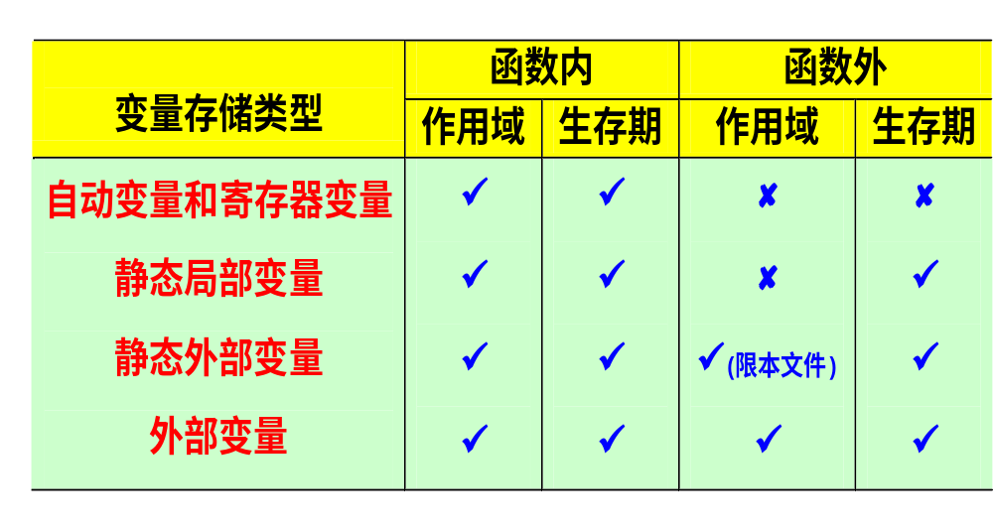
4.4 存储类型、生存期和作用域
4.4.3 存储类型小结

Slide 68
4.4 存储类型、生存期和作用域
4.4.3 存储类型小结
目前我们在一般的编程实践中，绝大部分涉及到的都是“自动变量”(auto)，偶尔会涉及到“静态局部变量”(static)或“外部变量”(extern)。而“自动变量”(auto)在书写时可以缺省，所以，变量定义时一般不必考虑存储类型，但要重点理解“自动变量”的作用域与生存期。

Slide 69
4.5 编译预处理
4.5.0 引言
编译预处理是在对源程序进行正式编译之前的处理。
这些预处理命令是ANSI C统一规定的，不能直接对它们进行编译（包括词法和语法分析、代码生成、优化等），而必须在编译之前，先对程序中这些特殊命令进行“预处理”，然后再由编译程序对预处理后的源程序进行正常的编译处理。
返回目录

Slide 70
4.5 编译预处理
4.5.0 引言
编译预处理是在对源程序进行正式编译之前的处理。
例1：若程序中用#define命令定义了一个符号常量A（#define A 100），则在预处理时将程序中所有A都置换为指定的值（100）。
例2：若程序中用#include命令包含了一个文件“stdio.h”（#include<stdio.h>，则在预处理时将stdio.h文件中的实际内容代替该命令

Slide 71
4.5 编译预处理
4.5.0 引言
C提供的预处理功能主要有以下三种：
  1）文件包含
  2）宏定义
  3）条件编译
为了与一般C语句相区别，这些命令前以符号“＃”开头。并占用一个单独的书写行，语句结尾不加分号。

Slide 72
4.5 编译预处理
4.5.1 文件包含
文件包含命令的作用
如果文件A中有一条文件包含预处理命令：
#include <B>
该命令将指定文件B的内容加到文件A中“#include <B>”命令处的位置，共同组成一个程序文件，即在文件A中产生文件B的一个副本。
例如：
#include <stdio.h> /*把含有输入/输出标准函数的头文件包含到当前源程序文件中*/
#include <math.h> /*把含有标准数学函数的头文件包含到当前源程序文件中*/

Slide 73
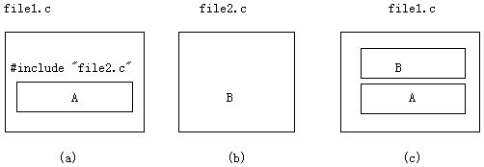
4.5 编译预处理
4.5.1 文件包含
文件包含命令的作用
图4.6是一个文件包含关系的示意图。文件file1.c中的包含命令#include "file2.c"将文件file2.c包含进文件file1.c。图4.6（a）和图4.6（b）是预处理前的情况，图4.6(c)是将文件file2.c包含进文件file1.c之后的file1.c结构示意图。
图4.6 文件包含示意图

Slide 74
4.5 编译预处理
4.5.1 文件包含
#include命令的两种形式
格式一：#include <文件名>
本命令的特点是在文件名的首尾用尖括号括起来。文件名可以带路径。在预处理时将只在所指定的标准目录（即C系统安装后形成的include子目录，该子目录中有系统提供的头文件）中查找包含文件。

Slide 75
4.5 编译预处理
4.5.1 文件包含
#include命令的两种形式
格式二：#include "文件名"
本命令格式的特点是在文件名的首尾用双引号括起来。其中，文件名指出的是待包含进来的文件，且可以带路径。若文件名带路径，则预处理时在指定的路径下去查找。若查找不到，再到系统指定的标准目录中找。找到文件后，用文件内容替换该命令。因此格式二的查找功能包含了格式一的查找功能。另外，两种格式的include后可不带空格。

Slide 76
4.5 编译预处理
4.5.1 文件包含
例4.14 设计一个求n！的函数，存放于文件exam.c中，然后设计主函数文件file.c，计算p=n!/m!/(n-m)!
可以编写文件exam.c如下：
/*exam.c*/
long int fact(int n)
{
long int p=1；
int k；
for(k=1；k<=n；k++)
p=p*k；
return p；
}
另一文件file.c的内容如下：
/*file.c*/
main( )
{ int m,n;
long int p;
printf("Input n,m(n>m):");
scanf("%d,%d",&n,&m);
p=fact(n)/fact(m)/fact(n-m);
printf("%ld\n",p);
}

Slide 77
4.5 编译预处理
4.5.2 宏定义
宏定义命令的作用
宏定义的作用：用标识符来代表一串字符。
一旦对字符串命名，就可在源程序中使用宏定义标识符，系统编译之前会自动将标识符替换成字符串。
宏定义有两种，即不带参数的宏和带参数的宏。

Slide 78
4.5 编译预处理
4.5.2 宏定义
1. 不带参的宏
不带参数的宏定义的一般形式为：
#define 宏名 宏体
其中，“#”表示这是一条预处理命令，“define”为宏定义命令；“宏名”为一个合法的标识符，一般建议用大写字母，以与变量名相区别；“宏体”可以是常数、表达式或语句，甚至可以是多条语句。三者之间要用一个或多个空格分隔。
例如：
#define PI 3.1415926
#define MSG printf(“Hello,”);printf(“world!\n”);
在预处理时，系统在该宏定义以后出现的每一个宏名都用宏体来代替，这个过程叫宏替换。

Slide 79
4.5 编译预处理
4.5.2 宏定义
1. 不带参的宏
例4.16 求球的表面积和体积。
#include <stdio.h>
#define PI 3.1415926
int main(void)
{
float s，v，r；
scanf(“%f”，&r)；
s=4*PI*r*r；
v=4*PI*r*r*r/3；
printf(“Area=%f, Volume=%f\n”, s,v);
return 0;
}
在预处理时，系统会将main函数中的PI自动用3.1415926替换。上述文件将变为：
#include <stdio.h>
int main(void)
{
float s，v，r；
scanf(“%f”，&r)；
s=4*3.1415926*r*r；
v=4*3.1415926*r*r*r/3；
printf(“Area=%f, Volume=%f\n”, s, v):
return 0;
}
采用宏定义后，如果要修改PI值，只需在宏定义处修改PI值，而不需在计算面积和体积等多处修改，减少了代码修改量，降低了程序出错的可能性，提高了程序的健壮性。
预处理

Slide 80
4.5 编译预处理
4.5.2 宏定义
1. 不带参的宏
附例：宏体可以是多条语句
#include <stdio.h>
#define MSG printf("Hello,");printf("world!\n");
main( )
{
MSG
}
程序运行结果：
Hello,world!

Slide 81
4.5 编译预处理
4.5.2 宏定义
2. 带参的宏
带参数宏定义的一般形式为：
#define 宏名(参数) 宏体
例如：
#define SQR(x) (x)*(x)
#define MOD(x，y) (x)%(y)
预处理时，系统在用宏体代替宏名的同时，实在参数会代替宏体中形式参数，同样宏替换仍只是一种简单的替换，不能进行计算或其它的功能。
当程序出现下列语句时：
y=SQR(a+b)；
程序在预处理时，将被替换成如下语句：
y=(a+b)*(a+b)；

Slide 82
4.5 编译预处理
4.5.2 宏定义
2. 带参的宏
注意：在定义带参数的宏时，宏体中的所有形式参数和整个表达式最好都加圆括号，否则在宏替换后的表达式中，运算顺序可能会发生不希望的变化。
例如4.17 带参宏定义示例。
#include <stdio.h>
#define SQR(x) (x)*(x)
main( )
{ int y；
y=SQR(2+1)；
printf(“%d\n”，y)；
}
上述程序运行结果为：9
若将宏定义改成如下形式：
#include <stdio.h>
#define SQR(x) x*x
main( )
{ int y；
y=SQR(2+1)；
printf(“%d\n”，y)；
}
上述程序运行结果为：5
思考：为什么？

Slide 83
4.5 编译预处理
4.5.2 宏定义
2. 带参的宏
带参数的宏定义可以嵌套调用其它已经存在的宏，即下一个宏定义的宏体可以出现上面已经定义过的宏名。例如：
#define SQR(x) (x)*(x)
#define CUBE(x) SQR(x)*(x)
语句CUBE(a+b)进行宏展开后，变为：
(a+b)*(a+b)*(a+b)

Slide 84
4.5 编译预处理
4.5.3 条件编译
一般情况下，源程序的所有语句都会参加编译。但有时若希望只对其中的部分满足条件的语句进行编译，则就要用到“条件编译”。
条件编译是在对源程序编译之前的处理中，根据给定的条件，决定只编译其中的某一部分源程序，而不编译另外一部分源程序。
条件编译有如下3种形式：

Slide 85
4.5 编译预处理
4.5.3 条件编译
1. 格式一
一般形式为：
#ifdef 标识符
程序段1
#else
程序段2
#endif
功能是：如果标识符已经被#define命令定义过，则在程序编译时只对程序段1进行编译，否则只对程序段2进行编译。其中的程序段即可以是一条语句，也可以是一组语句。如果是一组语句，也不必象复合语句一样加上花括号。

Slide 86
4.5 编译预处理
4.5.3 条件编译
1. 格式一
例4.18 条件编译命令格式一示例。
#include <stdio.h>
#define OK 1
#ifdef OK
#define STRING "you have defined OK!"
#define STRING1 "\nOK=1"
#else
#define STRING "you have not defined OK!"
#define STRING1 "\nOK未定义"
#endif
int main(void)
{ printf(STRING);
printf(STRING1);
return 0;
}

Slide 87
4.5 编译预处理
4.5.3 条件编译
1. 格式一
例4.18 条件编译命令格式一示例。
#include <stdio.h>
#ifdef OK
#define STRING "you have defined OK!"
#define STRING1 "\nOK=1"
#else
#define STRING "you have not defined OK!"
#define STRING1 "\nOK未定义"
#endif
int main(void)
{ printf(STRING);
printf(STRING1);
return 0;
}

Slide 88
4.5 编译预处理
4.5.3 条件编译
1. 格式一
注意：标识符在预处理#define命令中可以被定义为任何字符，甚至后面什么也不写，如：
#define OK 1
#define OK a
#define OK
如果没有程序段2，本格式可以简化成如下形式：
    #ifdef 标识符
    程序段1
    #endif

Slide 89
4.5 编译预处理
4.5.3 条件编译
2. 格式二
一般形式为：
#ifndef 标识符
程序段1
#else
程序段2
#endif
格式二与格式一的不同之处是将“ifdef”改成“ifndef”。其功能是：如果标识符没有被#define命令定义过，则在程序编译时只对程序段1进行编译，否则只对程序段2进行编译。这与格式一的功能恰好相反。但二者在用法上是相似的，不再赘述！

Slide 90
4.5 编译预处理
4.5.3 条件编译
3. 格式三
一般形式为：
#if 常量表达式
程序段1
#else
程序段2
#endif
功能是：如果常量表达式的值为真（即非0），则在程序编译时只对程序段1进行编译，否则只对程序段2进行编译。请看例4.19。

Slide 91
4.5 编译预处理
4.5.3 条件编译
3. 格式三
例4.19 条件编译命令格式三示例。
#include <stdio.h>
#define A 2
int main(void)
{ #if A>0
printf("A>0");
#else
printf("A<0 or A=0");
#endif
return 0;
}
程序运行结果：
A＞0
与条件语句的区别：若用条件语句将会对整个源程序进行编译，造成目标程序长，运行时间长；而采用条件编译，可减少被编译的语句，从而减少了目标程序的长度和运行时间。

Slide 92
4.5 编译预处理
4.5.3 条件编译
条件编译的应用举例
在调试程序时，常常希望输出一些所需的信息，用以检查程序执行过程是否有误，而在调试完成并交付用户使用的软件版本中又不再需要输出这些信息。则可以在程序中采取条件编译。
#include <stdio.h>
int main(void)
{ int n=1,s=0;
while(n<=10)
{ s=s+n;
n++;
}
printf("s=%d\n",s);
return 0;
}
左例是求1到10之和的程序，若在调试时希望知道每一步n和s值的变化，可用条件编译，程序见下页：

Slide 93
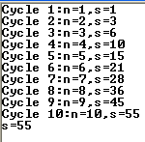
4.5 编译预处理
4.5.3 条件编译
条件编译的应用举例
#include <stdio.h>
#define DEBUG
int main(void)
{int n=0,s=0;
while(n<10)
{ n++;
s=s+n;
#ifdef DEBUG
printf("Cycle %d:n=%d,s=%d\n",n,n,s);
#endif
}
printf("s=%d\n",s);
return 0;
}
程序运行结果
思考：删去第2行，结果？

Slide 94
4.5 编译预处理
4.5.3 条件编译
条件编译的应用举例
在上例中，若不需要显示循环执行过程中的值时，则只要将#define _DEBUG命令行删去即可。删除后，程序中所有用_DEBUG作标识符的条件编译段中相应语句都不起作用，即起到统一控制的作用，如同一个“总开关”一样。
在Microsoft Visual C++的系列软件中，均有debug（调试版）和release（发行版）两种配置设置。其中debug版配置中一般定义了_DEBUG标识符。实际上就是在利用条件编译的思想。

Slide 95
4.6 习题四
● 单项选择题
C语言中函数形参的缺省存储类型是 ＿＿＿＿.
A）静态(static) B）自动(auto)
C）寄存器(register) D）外部(extern)
函数调用语句function((exp1,exp2), 18)中含有的实参个数为＿＿＿＿.
A）0 B）1 C）2 D）3
返回目录

Slide 96
4.6 习题四
● 单项选择题
下面函数返回值的类型是 ＿＿＿＿.
square(float x)
{
return x*x;
}
A）与参数x的类型相同 B）是void型
C）无法确定 D）是int型
C语言规定，程序中各函数之间 ＿＿＿＿.
A）不允许直接递归调用，也不允许间接递归调用
B）允许直接递归调用，但不允许间接递归调用
C）不允许直接递归调用，但允许间接递归调用
D）既允许直接递归调用，也允许间接递归调用

Slide 97
4.6 习题四
● 单项选择题
一个函数返回值的类型取决于 ＿＿＿＿.
A）return语句中表达式的类型
B）调用函数时临时指定
C）定义函数时指定或缺省的函数类型
D）调用该函数的主调函数的类型
下面叙述中，错误的是 ＿＿＿＿.
A）函数的定义不能嵌套，但函数调用可以嵌套
B）为了提高可读性，编写程序时应该适当使用注释
C）变量定义时若省去了存储类型，系统将默认其为静态变量
D）函数中定义的局部变量的作用域在函数内部

Slide 98
4.6 习题四
● 单项选择题
7) 在一个源程序文件中定义的全局变量的有效范围为 ＿＿＿.
A）一个C程序的所有源程序文件
B）该源程序文件的全部范围
C）从定义处开始到该源程序文件结束
D）函数内全部范围
某函数在定义时未指明函数返回值类型，且函数中没有return语句，现若调用该函数，则正确的说法是 ＿＿＿.
A）没有返回值 B）返回一个用户所希望的值
C）返回一个系统默认值 D）返回一个不确定的值

Slide 99
4.6 习题四
● 单项选择题
9)函数swap(int x, int y)可实现对x和y值的交换。在执行如下定义及调用语句后，a和b的值分别为 ＿＿＿.
int a=10, b=20;
swap (a,b );
A）10和10 B）10和20 C）20和10 D）20和20
下面错误的叙述是 ＿＿＿.
A）在某源程序不同函数中可以使用相同名字的变量
B）函数中的形式参数是局部变量
C）在函数内定义的变量只在本函数范围内有效
D）在函数内的复合语句中定义的变量在本函数范围内有效

Slide 100
4.6 习题四
● 程序填空题
1．求s=1！+2！+3！+…+10！之和。
程序如下：
#include <stdio.h>
long int factorial(int n)
{
int k=1;
long int p=1;
for(k=1; k<=n; k++)
__________________;
return p;
}
main( )
{
int n;
float sum=0;
for(n=1;n<=10;n++)
______________________;
printf("%6.3f\n",sum);
}

Slide 101
4.6 习题四
● 程序填空题
2．以下函数用以求x的y次方。
double fun (double x, int y)
{
int i;
double m=1;
for ( i=1; i______________; i++ )
m=_______________;
return m;
}

Slide 102
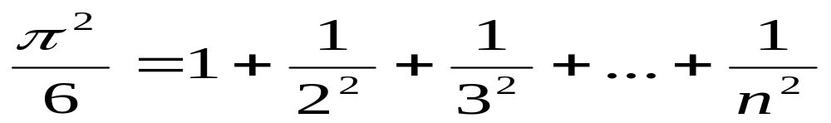
4.6 习题四
● 程序填空题
3．下面定义了一个函数pi，其功能是根据以下的近似值公式来求π值：
#include <stdio.h>
#include <math.h>
double pi(long n)
{ double s=_________________;
long k;
for(k=1; k<=n; k++)
s=s+ ________________;
return (_____________________);
}

Slide 103
4.6 习题四
● 阅读程序并写出运行结果
1．下面程序运行的结果是_________________：
#include <stdio.h>
#define MAX_COUNT 4
void fun( );
main( )
{
int n;
for(n=1; n<=MAX_COUNT; n++)
fun( );
}
void fun( )
{
static int k;
k=k+2;
printf ("%d,", k);
}

Slide 104
4.6 习题四
● 阅读程序并写出运行结果
2．下面程序运行的结果是_________________：
#include <stdio.h>
int fun(int x)
{ int s;
if(x==0||x==1)
return 3;
s=x-fun(x-3);
return s;
}
main( )
{
printf ("%d\n", fun(3));
}

Slide 105
4.6 习题四
● 阅读程序并写出运行结果
3．下面程序运行的结果是_________________：
#include <stdio.h>
unsigned int fun(unsigned num)
{
unsigned int k=1;
do
{
k=k*num%10;
num=num/10;
}while(num);
return k;
}
main( )
{
unsigned n=25;
printf (“%u\n”, fun(n));
}

Slide 106
4.6 习题四
● 阅读程序并写出运行结果
4．下面程序运行的结果是_________________：
#include <stdio.h>
int fun(int x, int y)
{
static int m=0, n=2;
n+=m+1;
m=n+x+y;
return m;
}
main( )
{
int j=4, m=1, k;
k=fun(j, m);
printf ("%d,", k);
k=fun(j,m);
printf("%d\n", k);
}

Slide 107
4.6 习题四
● 阅读程序并写出运行结果
5．下面程序运行的结果是_________________：
#include <stdio.h>
void t(int x, int y, int p, int q)
{
p=x*x+y*y;
q=x*x-y*y;
}
main( )
{
int a=4, b=3, c=5, d=6;
t(a, b, c, d);
printf ("%d, %d\n", c, d);
}

Slide 108
4.6 习题四
● 编程题
1．编程实现从键盘输入一整数，如果该整数为素数，则返回1，否则返回0。要求单独编写一个求素数的自定义函数。

Slide 109
4.6 习题四
● 编程题
2．编写一函数change(x，r)，将十进制整数x转换成r（1<r<10）进制后输出。

Slide 110
4.6 习题四
● 编程题
3．求1000以内的亲密数对。亲密数对的定义为：若正整数a的所有因子（不包括a本身）之和为b，b的所有因子（不包括b本身）之和为a，且a≠b，则称a与b为亲密数对。

Slide 111
4.6 习题四
● 编程题
4．试用递归的方法编写一个返回长整型的函数，以计算斐波纳契数列的前20项。该数列满足：F(0)=1，F(1)=1，F(n)=F(n-1)+F(n-2) （n>2）。

Slide 112
4.6 习题四
● 编程题
5. 如果一个数等于其所有真因子（不包括其本身）之和，则该数为完数，例如6的因子有1、2、3，且6=1+2+3，故6为完数，求2~1000中的完数。

Slide 113

谢谢大家的合作！
QQ:30047495
手机:18607323285
E-mail:30047495@qq.com
科大程序设计交流群：175930005
祝同学们学业大成！有问题或建议请与本人直接联系！

